Slide 1





表达与交流对计算机从业者的重要性
南昌大学超算俱乐部
易炜涵 王子勤
2024年11月30日
清华大学开源操作系统训练营
deepin（深度）社区
RustSBI开源社区
华中科技大学开放原子开源俱乐部

Slide 2


引入
01
认清表达与交流的关键性问题

Slide 3

抽象的看待表达与交流
表达与交流是信息的桥梁，目的在于自我更新和协作推进
轻视表达与交流
明白重要性但缺乏技巧
关键性问题
今天的分享围绕着这两个问题展开

Slide 4
改观
02
为什么表达与交流不能被轻视

Slide 5
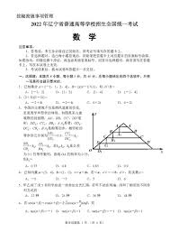
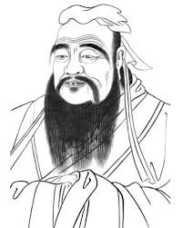
轻视从何而来？
应试教育不考察
敏于行，讷于言
少说误解成不说
少说 ≠ 不说，不说在计算机领域行不通

Slide 6


重视的理由
团队需要表达
团队需要合作
合作需要交流
找工作要面试
读研也要复试
交流加速进步
协作高效的基础，职业发展的核心

Slide 7
解决
03
用例子帮助你改善表达与交流的技巧

Slide 8

PPT 就是表达的一种媒介
写好代码也是一种表达
类比做 PPT 和写代码
表达的技巧是共通

Slide 9
一张很烂的 PPT

Slide 10
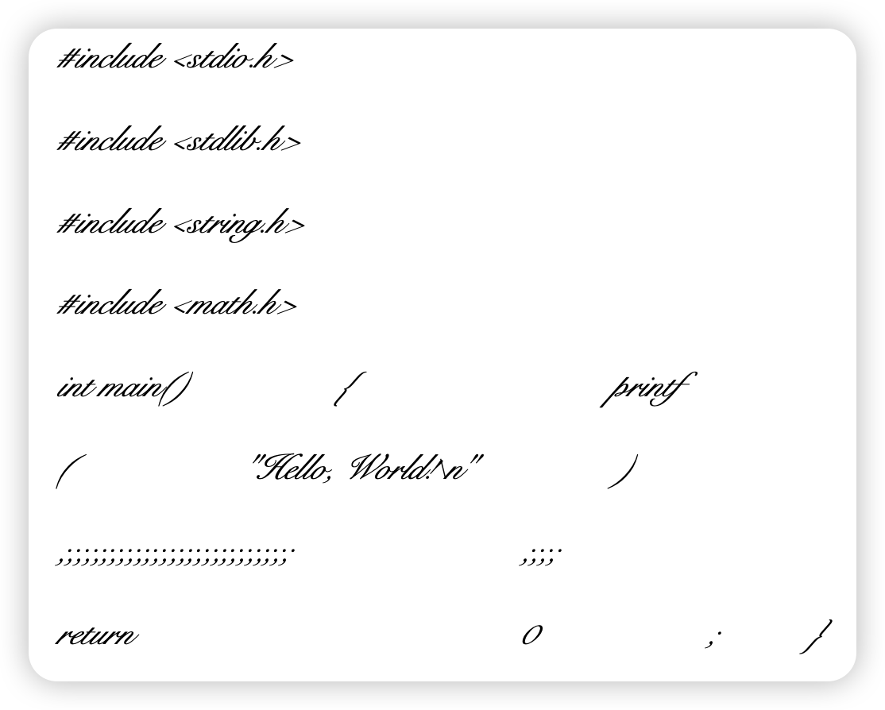
一些很烂的代码

Slide 11
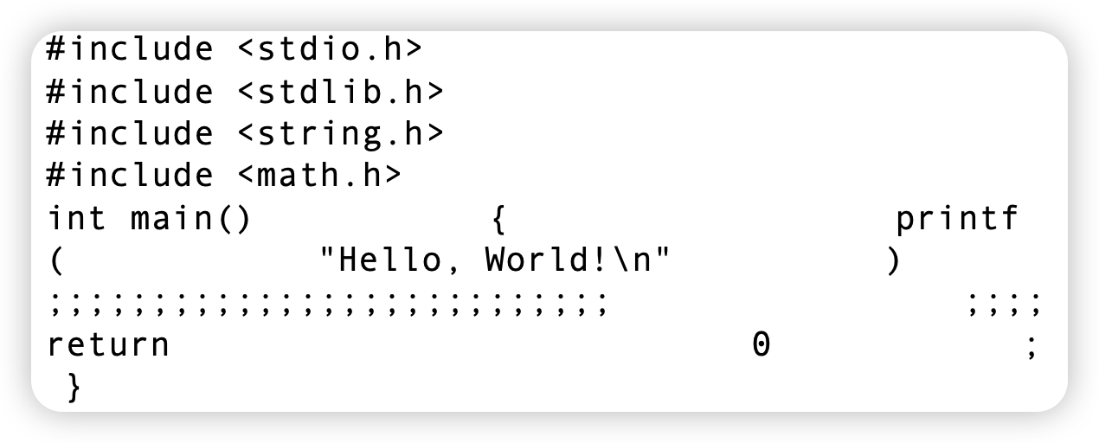
我们改善一下字体

Slide 12
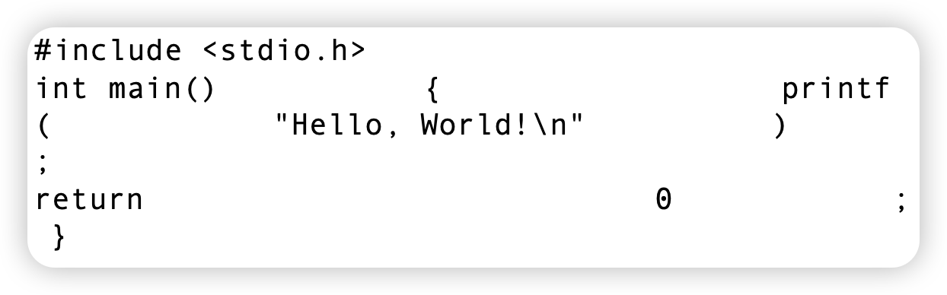
我们去除冗余的内容

Slide 13
我们去除冗余的内容

Slide 14
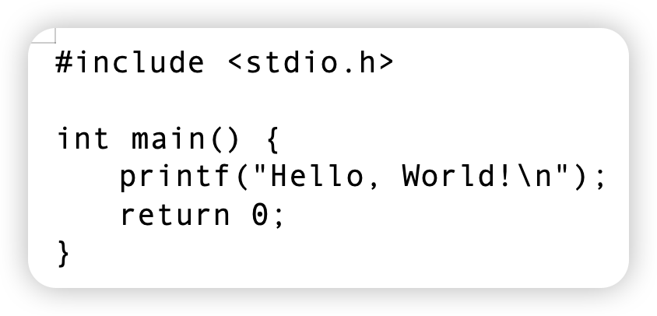
该对齐的对齐，做好缩进

Slide 15
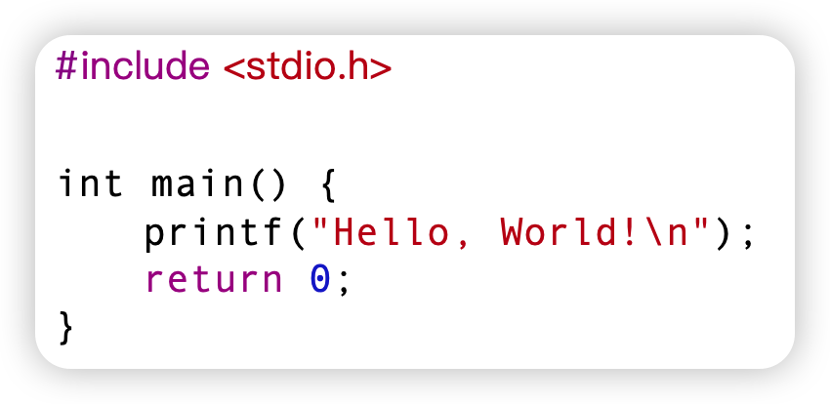
再加上一点颜色来提示

Slide 16


写代码用 VS Code
做 PPT用 Canva
君子性非异也，善假于物也

Slide 17

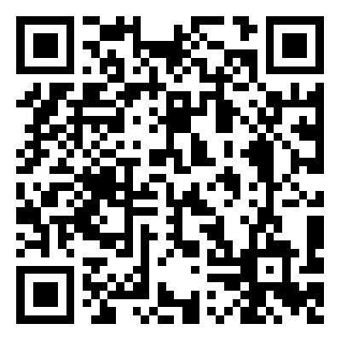
官方送好礼
君子性非异也，善假于物也

Slide 18
提问就是种特殊的表达
雷军还说过：
“99% 的问题都有标准答案，找一个懂的人问就好了”
但提问也很需要智慧
表达的技巧是共通

Slide 19

开源社区正是我们表达与交流的地方

Slide 20
谢谢大家
南昌大学超算队 github.com/NCUSCC

